Slide 1
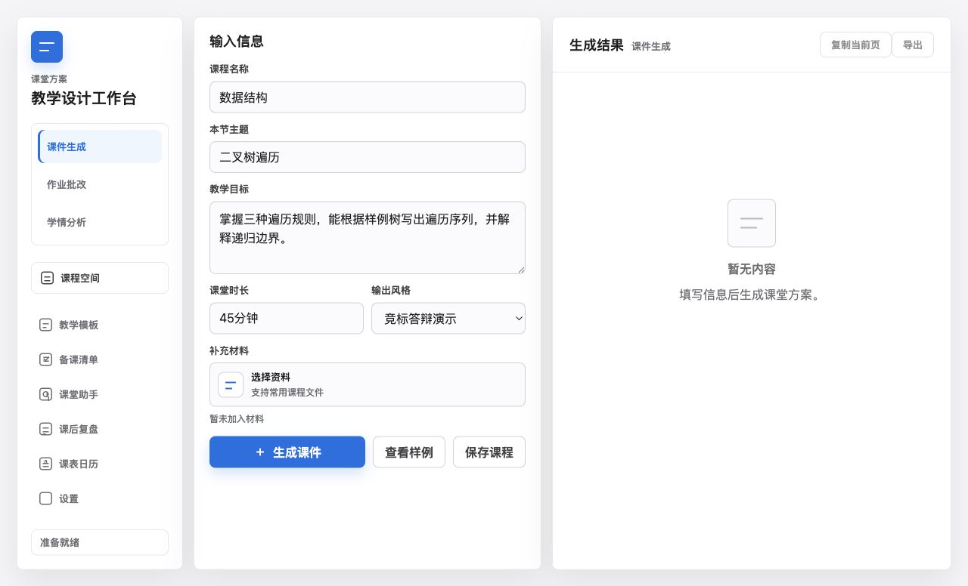
课
教学设计工作台
让一节课，从备课到复盘形成一个连续工作流
产品讲解 · 教师工作场景
真实产品界面
备课 · 授课 · 批改 · 分析
Notes:
开场：这不是一个单点工具，而是一张教师工作台。它把一节课前后的关键动作放在同一个连续工作流里：先准备课程，再生成课件，课堂中用助手控节奏，课后批改、分析并沉淀复盘。右侧是真实产品界面截图。
讲解时长建议：40 秒。

Slide 2
教学设计工作台
老师真正需要的，不是更多工具
而是一条不用反复搬运信息的教学路径
01
材料散落
一个工作台
课程文件、附件、历史版本，常常分布在不同位置
把教师的判断留在教学现场
02
批改耗时
作业量一上来，评分标准和反馈很难保持一致
课程
课件
课堂
批改
分析
03
复盘靠记忆
课堂发生过什么、学生卡在哪里，课后容易被日常工作冲淡
信息进入一次，结果反复复用
为什么需要一个教师工作台
02
Notes:
这一页先讲老师的真实工作状态，不从功能菜单开始。三类高频问题分别对应：资源管理、作业处理、教学复盘。产品的价值在于把信息从一次性输入，变成可复用的课程资产。
讲解时长建议：50 秒。

Slide 3
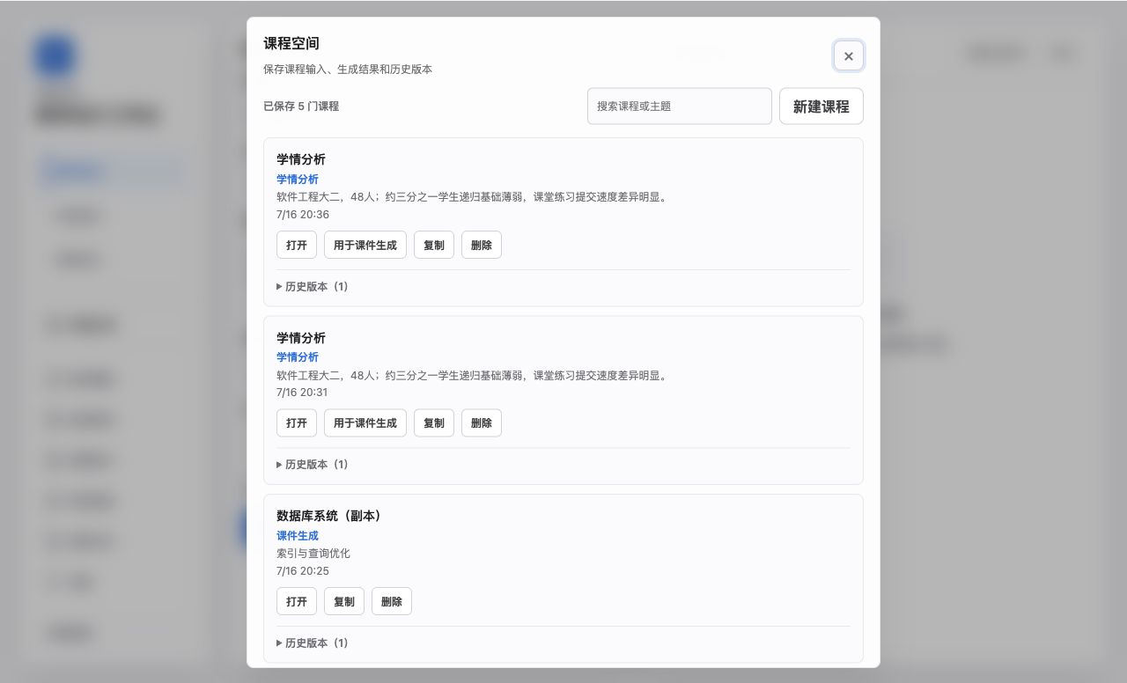
教学设计工作台
一门课，先建立可复用的课程空间
输入、结果、历史版本和附件，围绕课程持续沉淀
课程资产
输入
课程名称、主题、目标和补充材料
结果
课件生成、批改、分析和复盘记录
版本
重要改动保留，下一次继续迭代
复用
保存的课程可直接用于课件生成
课程空间 = 下一次备课的起点
课前：先把课程变成可复用的空间
03
Notes:
重点说明课程空间不是单纯的保存列表。它保存的是一门课的工作上下文：输入、生成结果、历史版本与附件。展示右侧的“用于课件生成”操作时，可以强调：保存一次，后续备课可以直接继续使用。
讲解时长建议：55 秒。

Slide 4
教学设计工作台
课件生成，把教学意图变成课堂方案
不是从模板开始，而是从课程目标、材料和课堂时长开始
01
02
03
输入目标
选择材料
生成方案
主题 · 目标 · 时长
课件 · 讲义 · 附件
课件 · 任务 · 讲解
从空白页面到可讲的一节课
风格可调，材料可补充。
结果可继续编辑。
老师负责教学判断，工作台负责串起准备动作。
课件生成界面：输入区与结果区并列
课前：从教学意图到课堂方案
04
Notes:
这里讲清楚产品的核心输入输出关系。输入不是一句模糊指令，而是课程名称、主题、教学目标、时长、输出风格和补充材料；输出也不局限于一页课件，而是一套可继续修改的课堂方案。
讲解时长建议：55 秒。

Slide 5
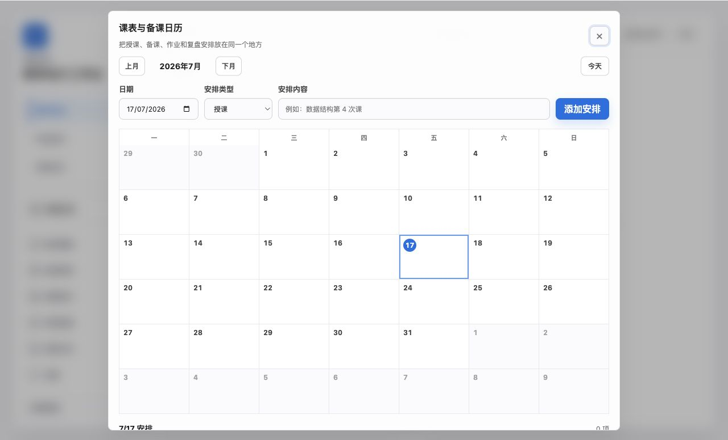
教学设计工作台
课表与备课日历，让准备工作落在时间里
授课、备课、作业和复盘，放在同一个节奏里管理
一个月的教学节奏
授课
锁定课堂发生的时间
备课
提前安排材料和课件准备
作业
标记收集、批改和反馈节点
复盘
为下一次课留下回看入口
日历不是提醒工具，而是教学动作编排器。
课前：把准备工作放进时间
05
Notes:
演示课表与备课日历时，先展示月视图，再指出顶部的日期、安排类型和安排内容输入。这里的价值是让备课不再依赖临时记忆：每一个教学动作都可以落到具体日期。
讲解时长建议：50 秒。
演示素材建议：录制一次“新增安排”，让观众看到从选择日期到安排类型的完整动作。

Slide 6
教学设计工作台
课堂助手，把教师注意力留在学生身上
上课时快速控节奏，随时拿到一个可追问的问题
课堂节奏
课堂计时
45:00
讲授
控制时间，避免一个环节拖长
追问
随时生成一个可继续讨论的问题
当前状态
复盘
未开始
开始课堂
下课后保留课堂观察和待跟进事项
课中：把注意力留在学生身上
06
Notes:
这一页不需要强调复杂功能，而是强调课中体验：教师不必离开教学现场去查工具。课堂助手提供两个高频动作：控制节奏，以及拿到一个可以追问的问题。课后复盘再把课堂观察接回课程空间。
讲解时长建议：45 秒。
后续录屏可展示：打开课堂助手、开始计时、生成/查看问题卡、结束课堂。

Slide 7
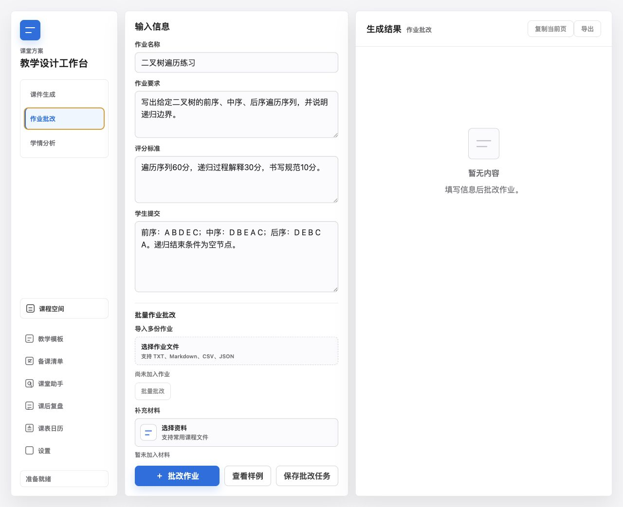
教学设计工作台
作业批改，从单份作业走向批量处理
统一评分标准，连续处理多份作业，结果再进入学情分析
批量批改
01
导入
一次选择多份作业文件
TXT · Markdown · CSV · JSON
02
统一
用同一套作业要求和评分标准
规则先设定，再连续执行
03
输出
集中查看批改结果和反馈
为学情分析留下结构化结果
批改流转更快，反馈口径更一致
课后：把重复工作交给工作台
07
Notes:
这页是高优先级功能之一。先指出界面中“批量作业批改”的入口，再按三步讲：导入多份作业、使用统一评分标准、集中查看结果。注意不要把批量批改讲成完全替代教师判断，产品承担的是重复处理和结果整理，教师仍然掌握评分标准和最终反馈。
讲解时长建议：55 秒。
录屏建议：准备 3 份内容结构相似的作业文件，展示导入、批改按钮、进度和结果列表。

Slide 8
教学设计工作台
学情分析，把批改结果变成下一次教学动作
分析不是报表终点，而是下一次备课的输入
看见问题
分辨差异
调整方案
从作业结果里找到高频错误和共性卡点
区分全班共性问题与个别学生需要的支持
把发现带回下一次课的目标、任务和讲解
教师看到的，不只是分数，还有下一步该教什么。
本次作业
下一次备课
课后：把结果变成下一次教学动作
08
Notes:
学情分析页重点讲“动作闭环”，不需要堆很多指标。批改结果的价值在于让老师知道下一节课应该重新解释什么、给谁补充什么、哪些内容可以加深。这里可以结合真实产品中的学情分析结果演示，但不要把产品尚未验证的具体统计口径写死在汇报稿里。
讲解时长建议：45 秒。

Slide 9
教学设计工作台
一条闭环：课程空间把结果沉淀下来
每一次教学都不是一次性消耗，而是下一次备课的材料
课前
课中
课后
下一次
课程 + 附件
课件 + 助手
批改 + 分析 + 复盘
继续生成
准备输入
支持讲授
形成证据
进入新一轮
课程空间
把输入、过程和结果放在一起，教师才能真正复用经验。
产品主线
09
Notes:
这一页是产品总览的收束。用一条横向链路把前面的功能重新组织起来：课程空间承接输入，课件和课堂助手支持教学，批改、学情分析和复盘形成证据，再回到下一次课件生成。
讲解时长建议：45 秒。

Slide 10
教学设计工作台
从产品演示到真实课堂，只差三段素材
当前 PPT 已放入真实界面截图，后续可替换为你的屏幕录制
建议录制
01
课程空间 → 用于课件生成
展示课程、附件和课件生成之间的连接
02
作业批改 → 批量导入
展示多份作业、批改进度和结果列表
视频位 · 待替换
建议每段 30–45 秒，横屏 16:9
03
课表日历 → 新增安排
展示日期、安排类型和安排内容
录制时隐藏浏览器地址栏，保留鼠标操作和关键结果。
真实演示素材
10
Notes:
这页是素材交接页。当前没有用户提供的实际视频，所以保留了一个明确标注的可替换视频位，没有伪造视频内容。
macOS 录制步骤：按 Shift + Command + 5，选择“录制整个屏幕”或“录制所选部分”；把浏览器窗口调整到 16:9，隐藏地址栏，开始录制。每段只演示一个动作链，控制在 30–45 秒。
建议录制三段：
1. 课程空间：打开课程，点击“用于课件生成”，生成一次课件。
2. 批量批改：导入 3 份作业，点击批量批改，展示进度和结果。
3. 课表日历：选择日期，添加一条备课或授课安排。
截图可用 Shift + Command + 4 框选窗口；尽量保持 16:9，并让关键按钮和结果完整入镜。素材准备好后，可以直接替换本页视频位，也可以把视频分别插入对应功能页。
讲解时长建议：35 秒。

Slide 11
教学设计工作台
给老师一条更短的路径
备
把课程和材料准备好
讲
让课堂节奏更从容
准备 · 讲授 · 批改 · 复盘
改
让批改和反馈可持续
把时间还给教学判断
析
让下一次课更有依据
Notes:
结尾回到教师视角：产品不是把功能堆在一起，而是让备课、授课、批改和复盘之间少一次信息搬运。最后可以播放你录制的 30 秒总览视频，或者回到第 1 页展示产品全貌。
讲解时长建议：30 秒。

